Slide 1
«Трудовое воспитание в условиях современной школы»
Подготовила директор МБОУ ДОД СЮН
Рослякова Г.В.

Slide 2
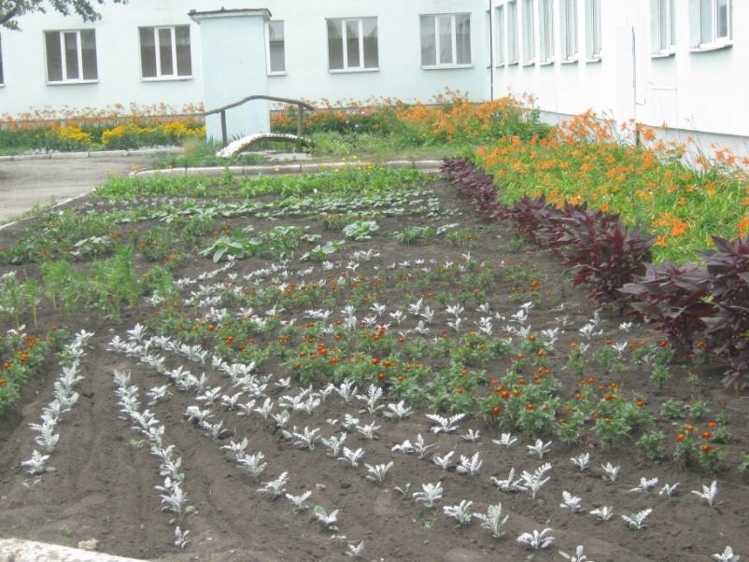
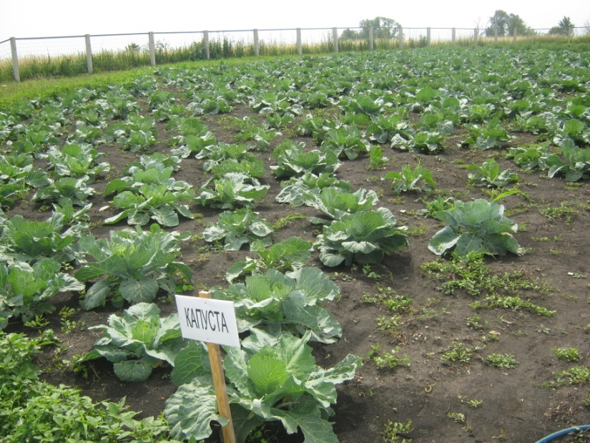
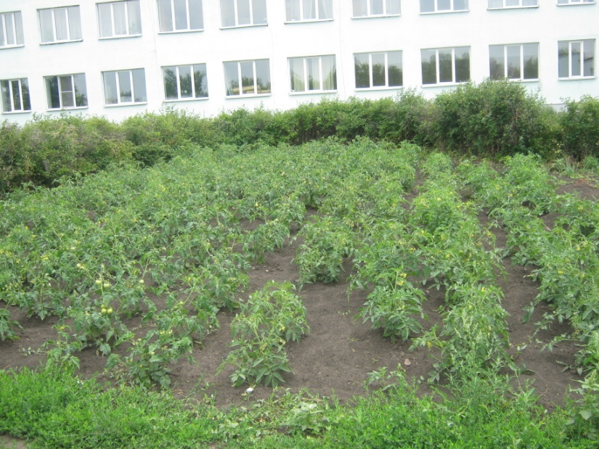
«Трудовое воспитание является практической подготовкой молодого поколения к участию в общественном производстве и вместе с тем важнейшим элементом нравственного, интеллектуального и эстетического воспитания.»
В.А. Сухомлинский

Slide 3
Общество перед школами ставит ряд задач по трудовому воспитанию, это подготовить всесторонне развитую, творческую личность, работоспособную, стрессоустойчивую личность, легко адаптирующуюся к окружающей среде, умеющую рационально организовывать и использовать свой трудовой потенциал, который закладывается в дошкольном возрасте. Именно в этом жизненном периоде, ребенок впервые начинает испытывать первоначальную потребность к труду.

Slide 4
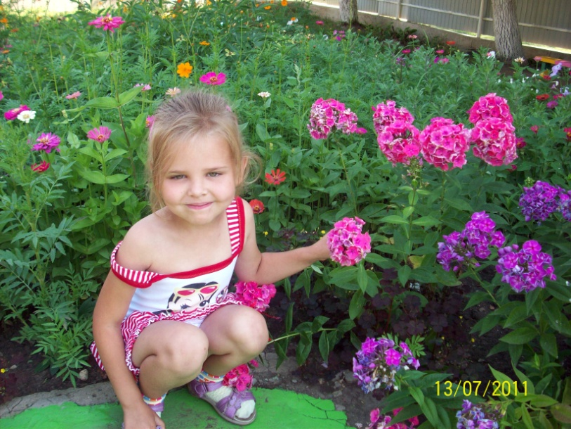
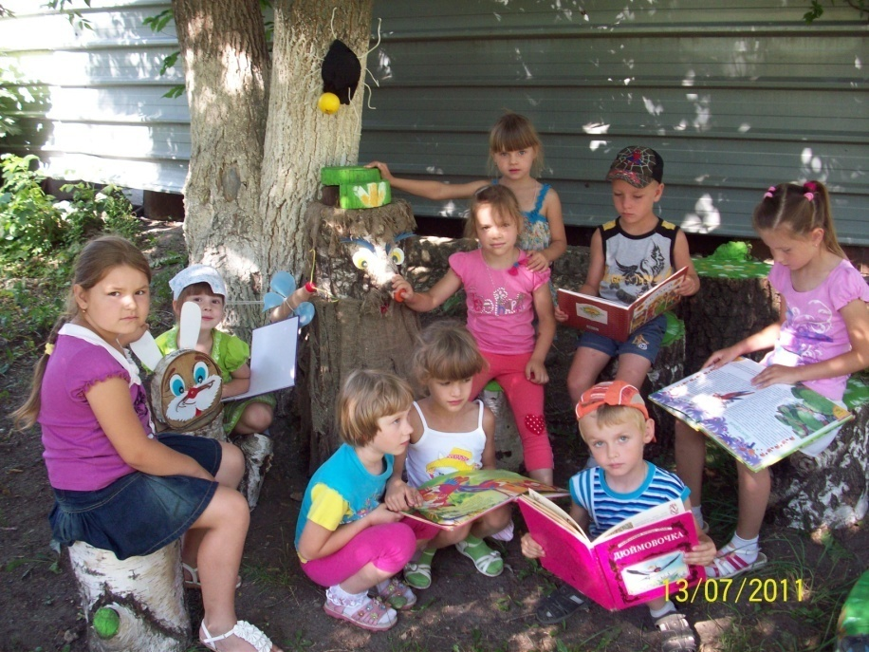
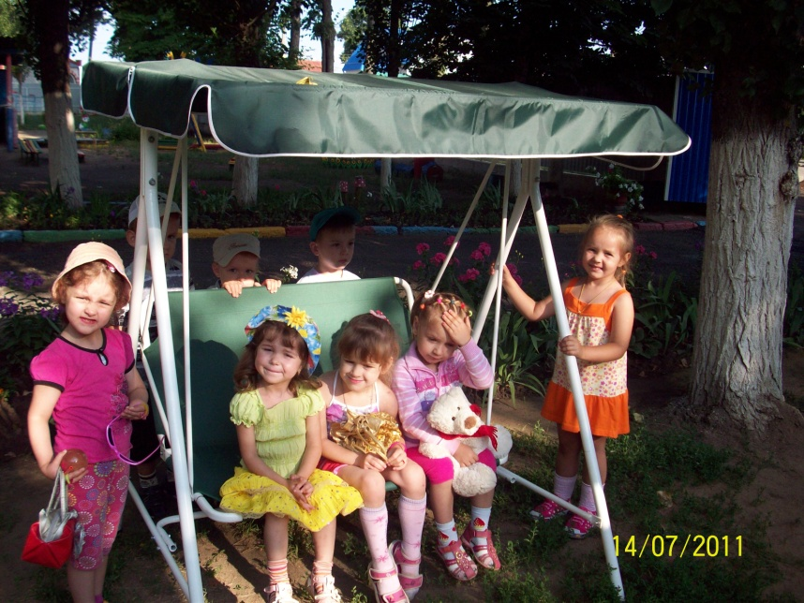
На первой ступени формируется у детей отношение к общественно – полезному труду, вырабатываются первые представления целеустремленности пока еще маленькой личности.

Slide 5
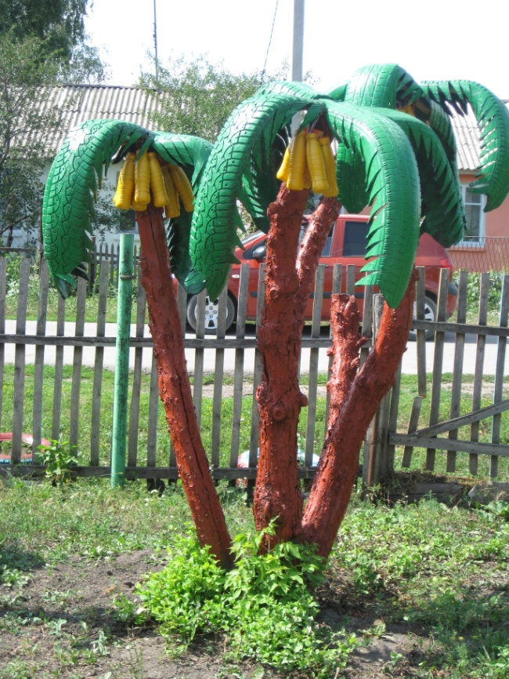
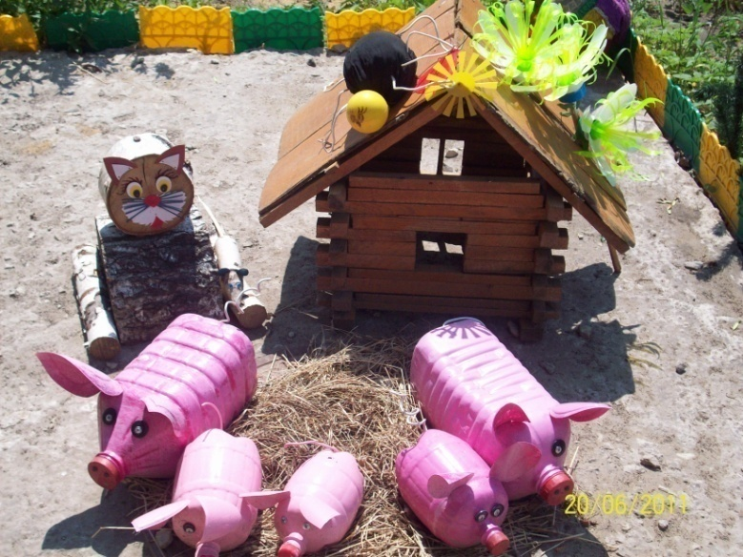
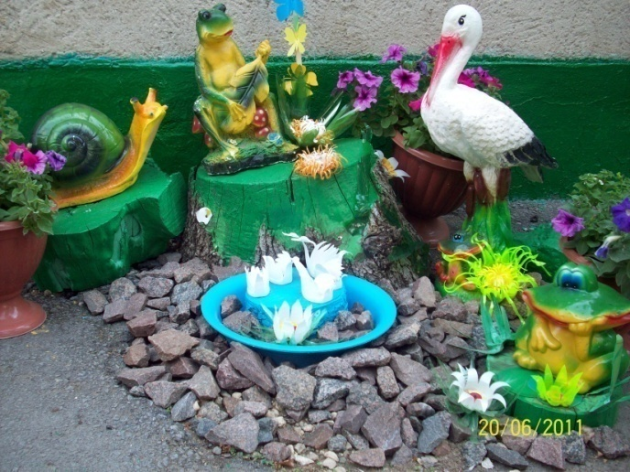
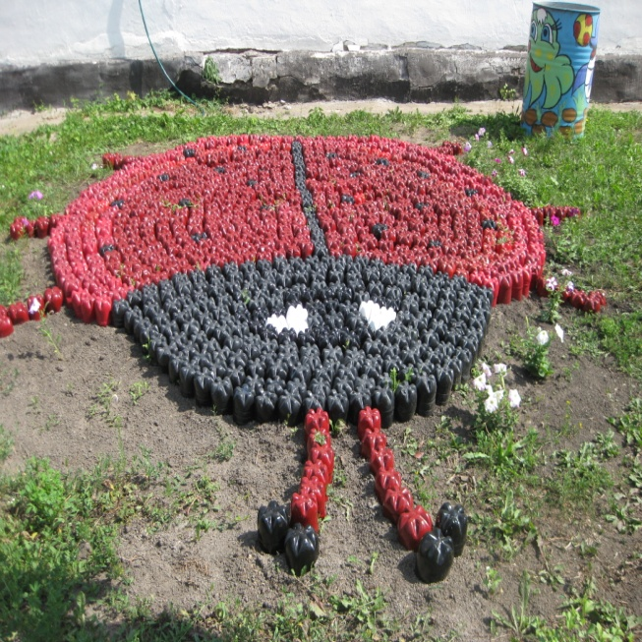
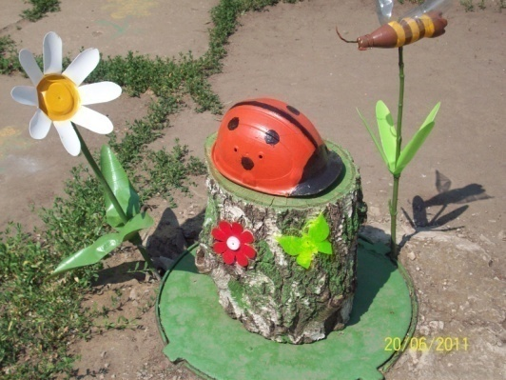
Во всех дошкольных учреждениях района имеется множество поделок , которые создают сказочные панорамы

Slide 6
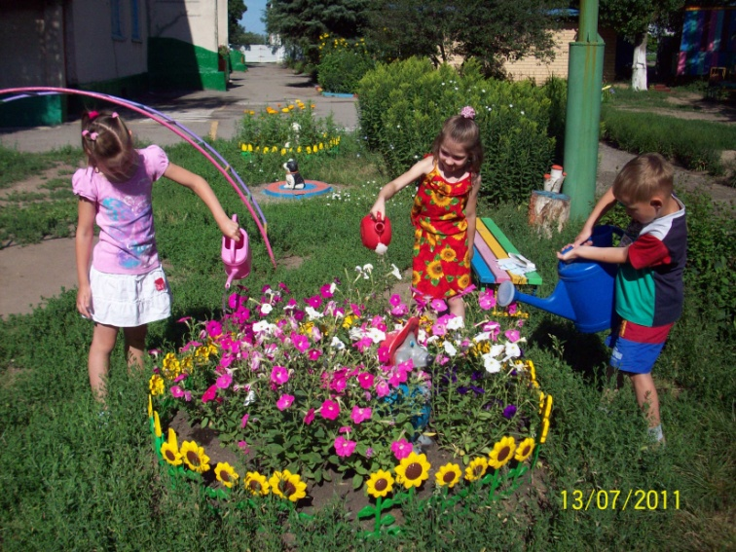
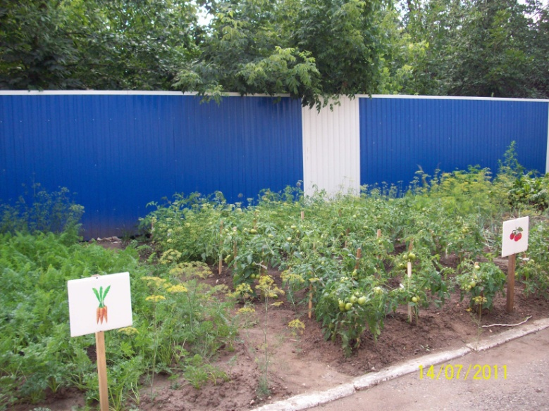
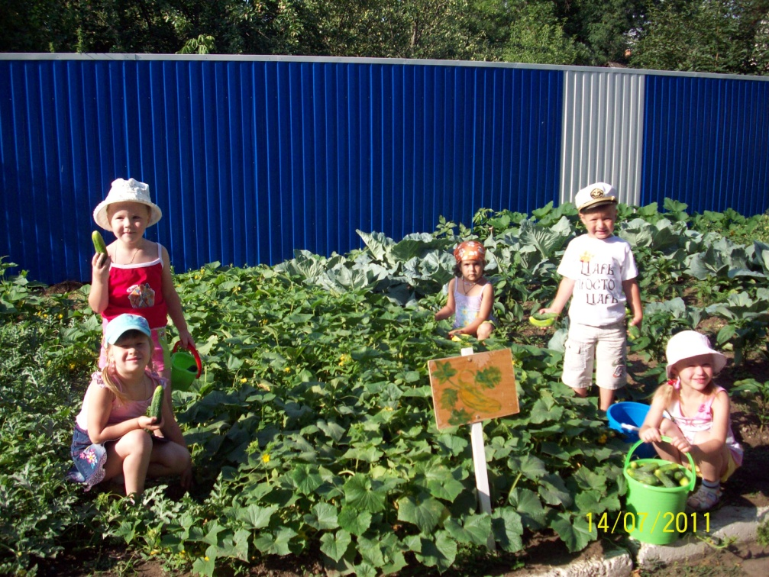
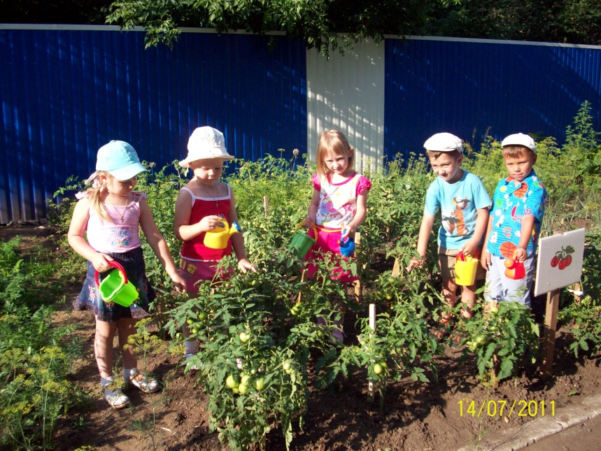
В дошкольных учреждениях заложены УОУ . Лидером по выращиванию с/х продукции стал д/с №1

Slide 7
Учащиеся среднего возраста ведут наблюдения за растениями от посева до созревания урожая.
Дети старшего возраста изучают агротехнические приемы возделывания культур. Ставят различные опыты на учебно – опытных участках, ведут исследовательскую, опытническую, природоохранную деятельность, работая в звеньях, производственных бригадах.

